Slide 1
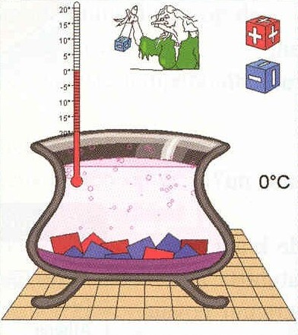
Negatieve getallen Vermenigvuldigen en delen

Slide 2
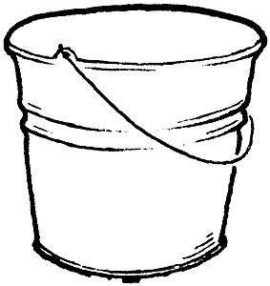
De heks koopt een emmer
Met mijn nieuwe emmer kan ik meerdere blokjes tegelijk erin of eruit scheppen!

Slide 3
Blokjes erin scheppen
De temperatuur moet 24°C stijgen
De heks doet steeds 8 warme blokjes in de emmer
Hoeveel emmers gevuld met 8 warme blokjes moet ze in de ketel gooien om de temperatuur 24°C te laten stijgen?
3x
3 × 8 = 24

Slide 4
3 × 8 = 24
+ × + = +
Positief getal, dus erbij scheppen!
Ik doe er warme blokjes bij, dus de temp gaat omhoog!
3 keer de emmer gebruiken om blokjes erbij te scheppen
Steeds 8 warme blokjes per schep.

Slide 5
Blokjes eruit scheppen
Ze kan ook blokjes uit de ketel scheppen.
De heks schept 3 × 5 koude blokjes uit de ketel:
Wat gebeurt er dan met de temperatuur?
15 omhoog
De som die hierbij hoort is:
-3 × - 5 = 15
-
-
-
-
-

Slide 6
- 3 × -5 = 15
- × - = +
Deze ‘min’ staat voor ERUIT scheppen
Ik haal koude blokjes eruit, dus de temp gaat omhoog!
3 keer de emmer gebruiken om blokjes eruit te halen
Steeds 5 koude blokjes per schep.

Slide 7
Nog meer scheppen
Op een dag schept ze 4 × 6 koude blokjes erbij.
Wat gebeurt er dan met de temperatuur?
24 omlaag
De som die hierbij hoort is:
4 × - 6 = -24
-
-
-
-
-
-

Slide 8
4 × -6 = -24
+ × - = -
Positief getal, dus erbij scheppen!
Ik doe er koude blokjes bij, dus de temp gaat omlaag!
4 keer de emmer gebruiken om blokjes erbij te scheppen
Steeds 6 koude blokjes per schep.

Slide 9
Laatste keer scheppen!
Op een dag schept ze 3 × 7 warme blokjes eruit.
Wat gebeurt er dan met de temperatuur?
21 omlaag
De som die hierbij hoort is:
-3 × 7= -21

Slide 10
- 3 × 7 = -21
- × + = -
Deze ‘min’ staat voor ERUIT scheppen
Ik haal warme blokjes eruit, dus de temp gaat omlaag!
3 keer de emmer gebruiken om blokjes eruit te halen
Steeds 7 warme blokjes per schep.

Slide 11

Vermenigvuldigen met negatieve getallen
Door de heks met de emmer weten we nu de volgende regels:
$$positief × positief = positief$$
$$negatief × positief = negatief$$
$$positief × negatief = negatief$$
$$negatief × negatief = positief$$
Regel
Voorbeeld
$$3 × 4 = 12$$
$$−3 × 4 =−12$$
$$3 ×−4 =−12$$
$$−3 ×−4 = 12$$

Slide 12
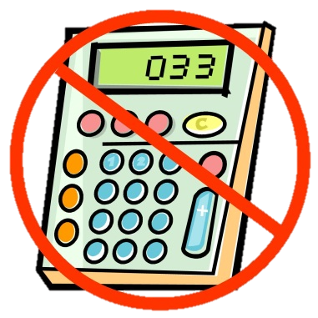

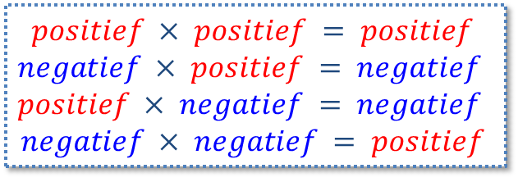

Oefenen: neem over en vul in
3 × -7 =
-6 × 8 =
7 × -9 =
-5 × -2 =
-4 × -9 =
… × -8 = -64
… × -1 $\frac{1}{2}$= 3
-8 × … = -4
-21
-48
-63
10
36
8
-2
$\frac{1}{2}$
$$positief × positief = positief$$
$$negatief × positief = negatief$$
$$positief × negatief = negatief$$
$$negatief × negatief = positief$$

Slide 13
Delen met negatieve getallen
Het tegenovergestelde van vermenigvuldigen is delen.
Voorbeeld 1)
6 × 4 = 24
24 : 6 = 4
Dit werkt ook met negatieve getallen:
Voorbeeld 2)
-8 × 5 = -40
-40 : -8 = 5

Slide 14

Delen met negatieve getallen
De regels van het delen van getallen zijn hetzelfde als die van het vermenigvuldigen:
$$positief : positief = positief$$
$$negatief : positief = negatief$$
$$positief : negatief = negatief$$
$$negatief : negatief = positief$$
Regel
Voorbeeld
$$24 :6 =4$$
$$−24 :6 =−4$$
$$24 :−6 =−4$$
$$−24 :−6 =4$$

Slide 15
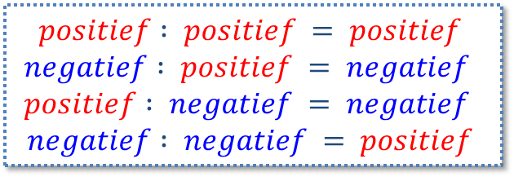

Oefenen: neem over en vul in
28 : -4 =
-12 : -6 =
-72 : 8 =
-121 : -11 =
-4 : $\frac{1}{3}$ =
… : -8 = 12
… : -1 $\frac{1}{2}$= -20
-8 : … = -4
-7
2
-9
11
-12
-96
30
2
$$positief : positief = positief$$
$$negatief : positief = negatief$$
$$positief : negatief = negatief$$
$$negatief : negatief = positief$$

